Slide 1
VISOKA TEHNIČKA ŠKOLA STRUKOVNIH STUDIJA ZVEČAN
STUDIJSKI PROGRAM:
MULTIMEDIJALNE TEHNOLOGIJE

Slide 2
PROCES PROIZVODNJE ANIMACIJE, POSTUPCI I TEHNIKE ANIMACIJE

Slide 3
PROCES PROIZVODNJE ANIMACIJE
Kod kompjuterske animacije proces počinje od pretvaranja definisanog scenarija u storyboard.
Storyboard je animacija izražena u slikama koje u obliku skica prikazuju ključna dešavanja.
Zatim se modeliraju objekti (likovi i scenografija).
Svakom objektu se dodeljuje materijal koji se kreira u posebnom editoru. On sadrži parametre koji se odnose na refleksiju svetla, transparenciju, glatkoću, sjajnost itd. Primena materijala na objekat zove se mapiranje.

Slide 4
PROCES PROIZVODNJE ANIMACIJE
Sledi postavljanje svetla.
Nakon toga se postavlja kamera i definišu pokreti aktera animacije.
Proces generisanja slike iz ovog virtuelnog studija se zove rendering.
Ovaj proces radi poseban program koji uzima u obzir koordinate objekata i ostalih elemenata scene u trenutku vremena, njihove materijale sa svojim parametrima, položaj kamere i vidljivost pojedinih objekata pa na osnovu toga generiše sliku u traženoj rezoluciji, traženom formatu i željenom kvalitetu.

Slide 5
PROCES PROIZVODNJE ANIMACIJE
Najpre je potrebno identifikovati koje komponente površina (obično poligoni) modela su vidljive iz trenutne tačke pogleda.
Ovaj proces uključuje back-face culling, kao i identifikaciju površina zakljonjenih površinama ispred njih.
Kada su određene vidljive površine, moguće im je jednostavno dodeliti boju i obojiti ih. One treba da izgledaju u skladu sa količinom svetla koje primaju, kao u realnom svetu.

Slide 6
PROCES PROIZVODNJE ANIMACIJE
Da bi se mogao simulirati ovaj efekat potrebno je definisati osobine materijala površine, tj. ne samo njegovu boju, nego i način kako reaguje na svetlost. Ovaj proces se zove senčenje.
Potrebno je definisati izvore svetla koji se koriste kako bi se osvetlila scena, što nam omogućava da je vidimo - proces nazvan osvetljenje.
Postoje posebne tehnike sakrivenih površina na osnovu kojih renderer određuje koji su delovi objekata vidljivi u trenutku vremena.

Slide 7
PROCES PROIZVODNJE ANIMACIJE
Postoji mnogo programskih paketa za 3D animaciju ali većina ima zajednički način rada.
Kao prvo moraju se napraviti modeli, objekti koji će se nalaziti na određenom mestu u 3D prostoru.
Načini modelovanja se razlikuju od programa do programa kao i njihova reprezentacija u samom programu.
Tako napravljen model mora dobiti neka svojstva materijala koji mogu a ne moraju podsećati na materijale u realnom svetu.

Slide 8
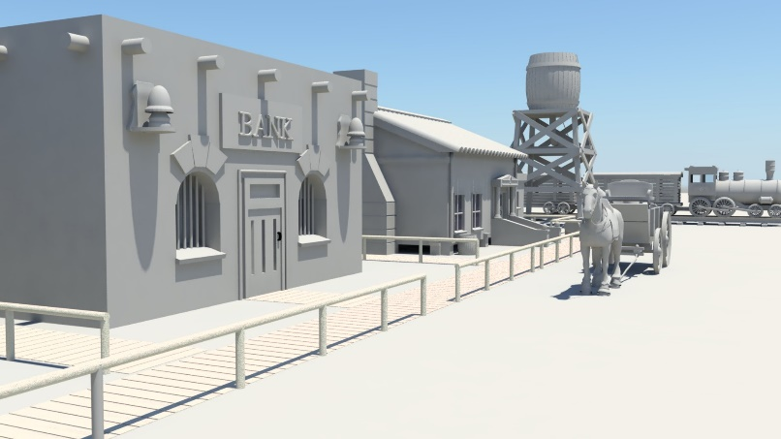
PROCES PROIZVODNJE ANIMACIJE
Koristeći se raznim alatima za animaciju, bilo da je to prosta transformacija ili složena deformacija, prave se događanja na tako napravljenoj sceni.
Pored toga potrebno je odrediti izvore svetla, tipove svetala i njihove osobine da bi scena dobila konačan izgled.

Slide 9
PROCES PROIZVODNJE ANIMACIJE
Na kraju dolazi na red procesiranje slike, tj. računanje po nekom algoritmu zadatih parametara modela i svetala da bi se dobio rezultat.
Taj rezultat se prenosi u zahtevani format, da li za prikazivanje na računaru, prezentiranje na internetu, snimanje na video traku, film ili nešto drugo.
Često se u velikim studijima ljudi specijalizuju za pojedinu oblast i tako formiraju vrlo efikasne timove.

Slide 10
POSTUPCI I TEHNIKE ANIMACIJE
Postupci i tehnike animacije na računaru organizovani su u okviru operativno – algoritamskih postupaka intervencija prema animacionom sistemu.
Postoje sledeće tehnike animacije:

Slide 11
TEHNIKE EKSTREMA
Predstavlja postupak preuzet iz stvaralaštva crtanog filma.
Postupak se svodi na zadavanje početne i krajnje vremenske poze sa minimalnim brojem ekstremnih međupoza.

Slide 12
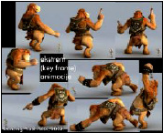
TEHNIKE EKSTREMA

Slide 13
TEHNIKE PRINUDE I INTERAKCIJE
Predstavlja korak ka povećanom udelu animacionog sistema u procesima kompjuterske animacije.
Animator postavlja samo početne poze aktivnih objekata kao i pomoćne elemente prinude.
Od trenutka pokretanja algoritamske procedure animacije, računar kalkuliše sve neophodne faze u zavisnosti od zadatih prinuda.

Slide 14
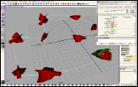
TEHNIKE PRINUDE I INTERAKCIJE

Slide 15
DELIMIČNE SIMULACIJE
Predstavljaju najviši nivo kompjuterske animacije sa manje autorskim, a više kreativnim učešćem autora u stvaranju dela.
Simulacije mogu biti delimične ili potpune.
Primenljive su na već stvorenim i materijalizovanim modelima sa već definisanim svojstvima pokreta, detekcije dodira i odbijanja, kao i detekcije pripadnosti.
Na slici je dat primer toka i raspršivanja vodenih kapljica od površina postavljenih u prostoru.

Slide 16
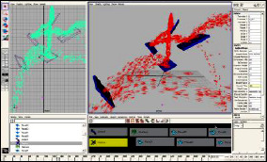
DELIMIČNE SIMULACIJE

Slide 17
POTPUNE SIMULACIJE
Predstavljaju najviši tehnološki nivo u postojećoj animaciji.
Zasnovane su na predefinisanim modelima, predefinisanim pokretima i predefinisanom vizuelnom izgledu.
Po pokretanju simulacije animatoru je ostavljena mogućnost uticaja na veliki deo parametara kojima se određuje izvršavanje najznačajnijih delova simulacije (intezitet, sam pokret, izgled)

Slide 18
POTPUNE SIMULACIJE
Po pokretanju simulacije animatoru je ostavljena mogućnost uticaja na veliki deo parametara kojima se određuje izvršavanje najznačajnijih delova simulacije (intezitet, sam pokret, izgled).
Dati su primeri digitalnih simulacija oblaka, olujne vode i vulkanske lave i eksplozije.

Slide 19
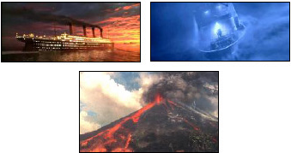
POTPUNE SIMULACIJE

